Slide 1


ỦY BAN NHÂN DÂN QUẬN LONG BIÊN
TRƯỜNG MẦM NON BAN MAI XANH
LÀM QUEN VĂN HỌC
Đề tài: Thơ “Ấm và chảo”
Đối tượng: 24-36 tháng

Slide 2

Hoạt động : Gợi mở , gây hứng thú

Slide 3
Lần 1: Cô đọc diễn cảm không tranh
- Cô giới thiệu tên bài thơ, tên tác giả
- Cô hỏi trẻ tên bài thơ

Slide 4

Lần 2:Cô đọc kết hợp tranh minh họa

Slide 5
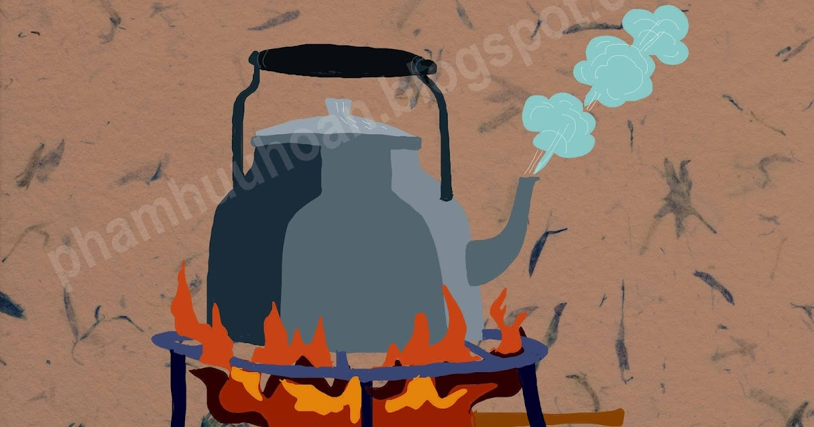
Ấm quen reo o! o!
Nước sôi rồi đấy ạ

Slide 6

Chảo quen kêu xèo! xèo!
Mỡ ! mỡ ơi! nóng quá

Slide 7

Ấm reo vui đã đành
Chảo dù kêu vẫn thích

Slide 8
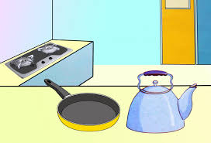
Cả hai buồn bao nhiêu xa lửa nằm im thít!

Slide 9

Cô giảng nội dung bài thơ:
Bài thơ nói về ấm và chảo đều là 2 vật dụng trong gia đình, Cả 2 chỉ khi gặp lửa mới nấu chin được đồ ăn thức uống làm được việc có ích thì ấm và chảo mới thấy vui đấy các con ạ.

Slide 10

* Đàm thoại - trích dẫn - Cô hỏi trẻ:
- Chúng mình vừa nghe cô đọc bài thơ gì?
- Ấm để làm gì? ( Để đun nước)
- Khi nước sôi, ấm kêu ntn? ( kêu o, o.)
- Chảo để làm gì? ( để rán)
-Mỡ trong chảo kêu ntn?( kêu xèo , xèo)
-Khi không có lửa thì ấm và chảo nằm như nào?

Slide 11

Giáo dục: Trẻ biết vâng lời ông bà, bố mẹ , giữ gìn đồ dùng đồ chơi.

Slide 12
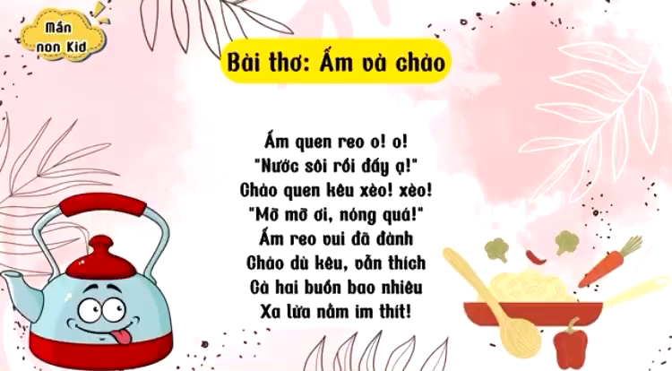
Lần 3: Xem video bài thơ “ Ấm và chảo”

Slide 13
Dạy trẻ đọc thơ:
- Cho trẻ đọc cùng cô 2-3 lần
-Cho nhóm
-Cá nhân trẻ đọc thơ
(Trong khi trẻ đọc cô chú ý sửa sai, động viên, khuyến khích trẻ )
- Cả lớp đọc lại một lần

Slide 14
Cô nhận xét giờ học và chuyển hoạt động

